Slide 1
Práctica 2: pki para https
Paloma Pérez de Madrid e Inés del Río

Slide 2
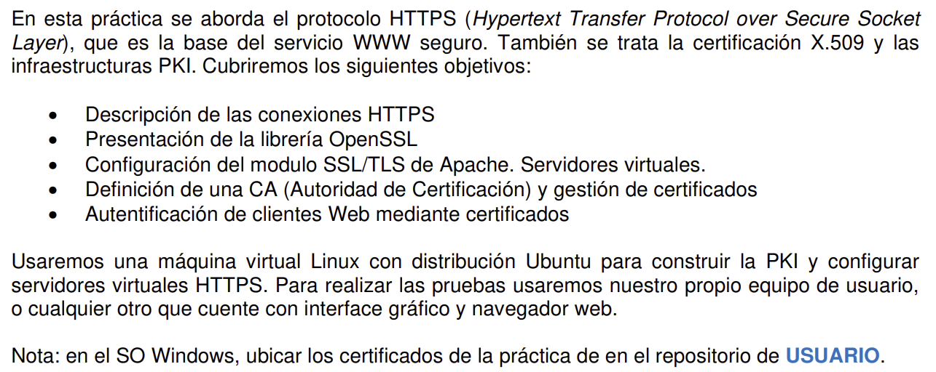

objetivo

Slide 3
índice
Comprobación y actualización de la fecha y hora del sistema
Instalación y configuración de Apache con SSL
Creación de una Autoridad de Certificación (CA)
Generación de claves y certificado para el servidor web
Certificado de cliente y autenticación en Apache
Acceso controlado a directorios mediante certificados de cliente
Revocación de certificados
Configuración de un servidor virtual para el dominio www.midominio.com
Configuración de proyectos independientes para dos dominios
Certificado wildcard para subdominios
Firma de un documento PDF
Partes opcionales
Creación de una PKI con autoridad raíz e intermedia
Estudio del proceso de obtención de certificados con Let’s Encrypt
Instalación y pruebas con herramientas opensource para PKI (OpenXPKI, Dogtag, etc.)

Slide 4
índice
Comprobación y actualización de la fecha y hora del sistema
Instalación y configuración de Apache con SSL
Creación de una Autoridad de Certificación (CA)
Generación de claves y certificado para el servidor web
Certificado de cliente y autenticación en Apache
Acceso controlado a directorios mediante certificados de cliente
Revocación de certificados
Configuración de un servidor virtual para el dominio www.midominio.com
Configuración de proyectos independientes para dos dominios
Certificado wildcard para subdominios
Firma de un documento PDF
Partes opcionales
Creación de una PKI con autoridad raíz e intermedia
Estudio del proceso de obtención de certificados con Let’s Encrypt
Instalación y pruebas con herramientas opensource para PKI (OpenXPKI, Dogtag, etc.)

Slide 5
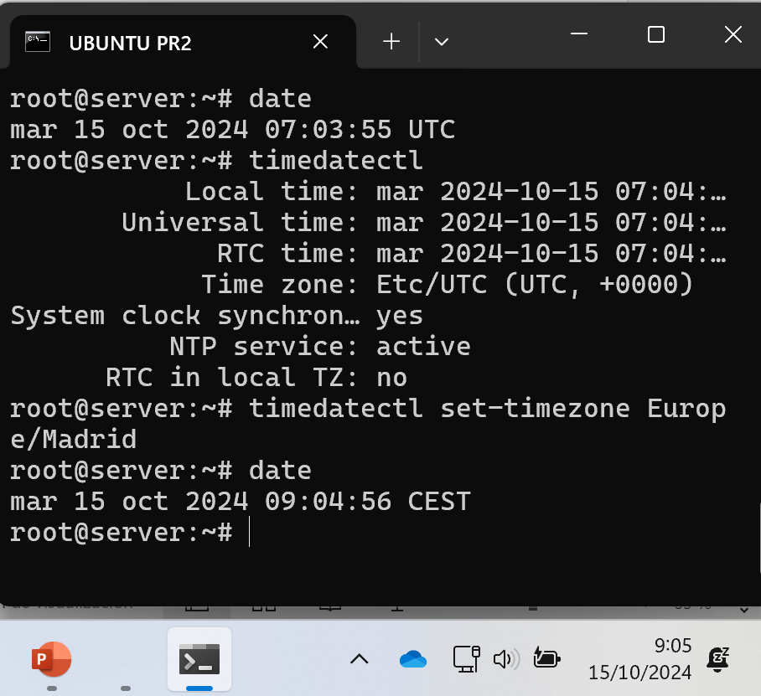
Comprobación y actualización de la fecha y hora del sistema
Comprobar que la máquina virtual Linux cuenta con fecha y hora válidas. Si no es así, actualizar la fecha/hora del sistema. Puede utilizarse el comando date –s, o NTP
Máquina Ubuntu
Máquina Anfitriona (Windows)

Slide 6
índice
Comprobación y actualización de la fecha y hora del sistema
Instalación y configuración de Apache con SSL
Creación de una Autoridad de Certificación (CA)
Generación de claves y certificado para el servidor web
Certificado de cliente y autenticación en Apache
Acceso controlado a directorios mediante certificados de cliente
Revocación de certificados
Configuración de un servidor virtual para el dominio www.midominio.com
Configuración de proyectos independientes para dos dominios
Certificado wildcard para subdominios
Firma de un documento PDF
Partes opcionales
Creación de una PKI con autoridad raíz e intermedia
Estudio del proceso de obtención de certificados con Let’s Encrypt
Instalación y pruebas con herramientas opensource para PKI (OpenXPKI, Dogtag, etc.)

Slide 7
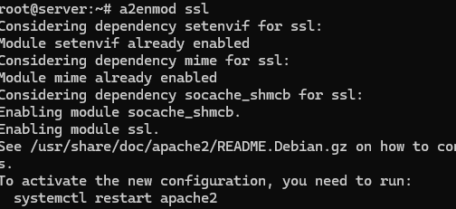
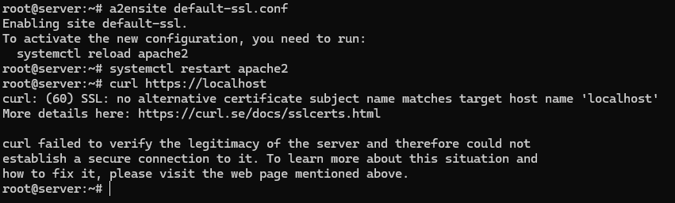
Comprobación y actualización de la fecha y hora del sistema
Instalar en la VM el servidor Apache y activar el módulo SSL. Iniciar el servidor y comprobar que acepta conexiones HTTPS. Describir las características del certificado que envía el servidor. Justificar las razones de la alerta que nos muestra nuestro navegador.
# apt install apache2
# a2enmod ssl → activa el módulo SSL
# a2ensite default-ssl.conf → activa la configuración por defecto de SSL
Notes:
#apt update → si no funciona el apt install

Slide 8
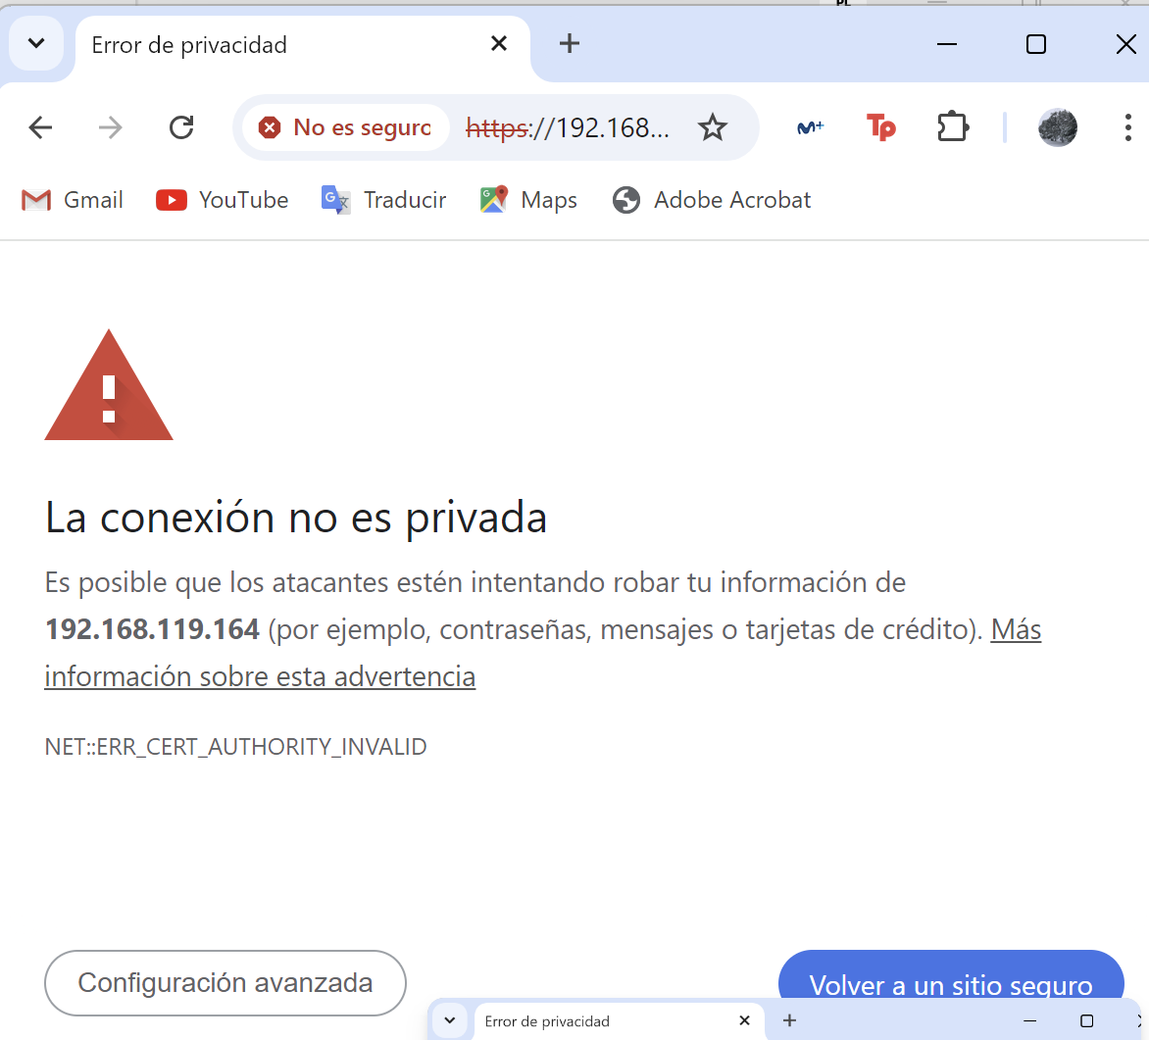
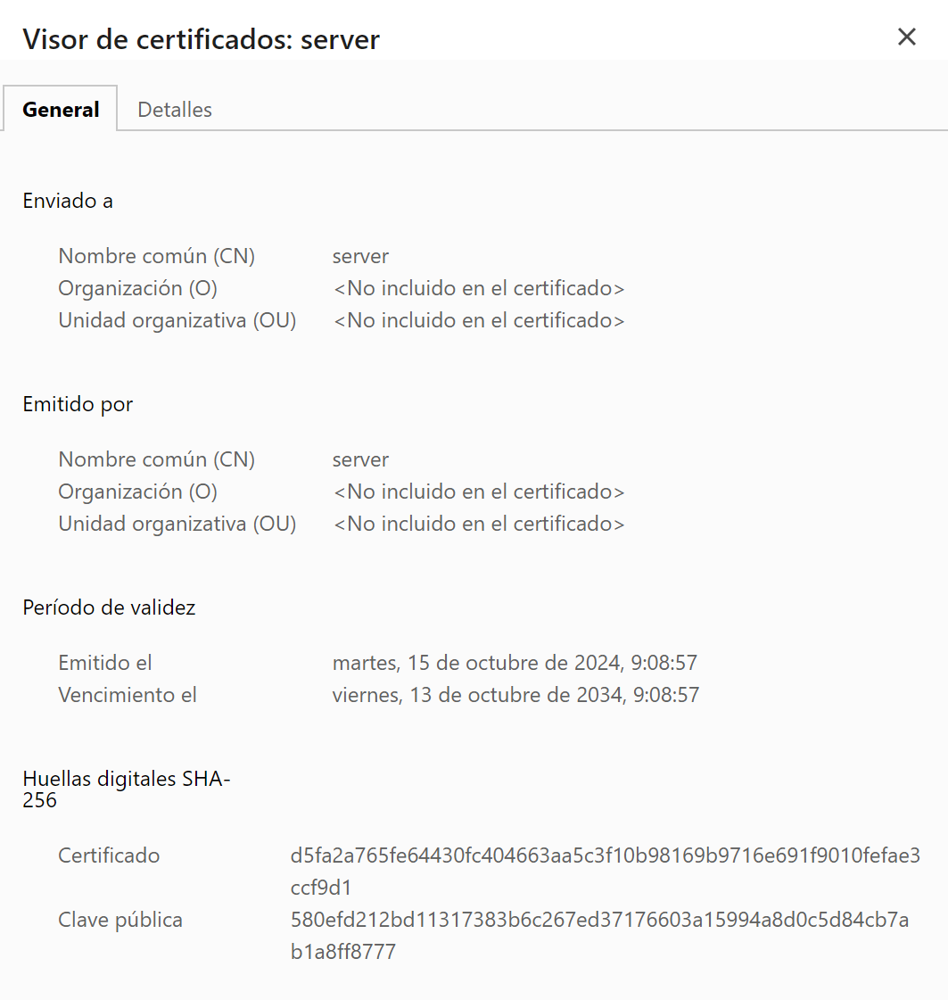
Comprobación y actualización de la fecha y hora del sistema
Instalar en la VM el servidor Apache y activar el módulo SSL. Iniciar el servidor y comprobar que acepta conexiones HTTPS. Describir las características del certificado que envía el servidor. Justificar las razones de la alerta que nos muestra nuestro navegador.
Notes:
#apt update → si no funciona el apt install

Slide 9
Comprobación y actualización de la fecha y hora del sistema
Instalar en la VM el servidor Apache y activar el módulo SSL. Iniciar el servidor y comprobar que acepta conexiones HTTPS. Describir las características del certificado que envía el servidor. Justificar las razones de la alerta que nos muestra nuestro navegador.
Certificado autofirmado: El certificado ha sido emitido por el mismo servidor (server). Los navegadores marcan esto como inseguro porque no proviene de una Autoridad de Certificación (CA) de confianza reconocida internacionalmente.
Falta de información: El certificado no contiene datos sobre la organización o unidad organizativa, lo que también puede generar desconfianza en los navegadores, ya que no pueden verificar a quién pertenece.
Nombre común (CN) genérico: El CN es simplemente "server", que no coincide con un dominio público o un nombre específico que permita verificar la identidad del sitio. Esto puede provocar una advertencia de seguridad relacionada con la falta de coincidencia del nombre del certificado.
Notes:
#apt update → si no funciona el apt install

Slide 10
índice
Comprobación y actualización de la fecha y hora del sistema
Instalación y configuración de Apache con SSL
Creación de una Autoridad de Certificación (CA)
Generación de claves y certificado para el servidor web
Certificado de cliente y autenticación en Apache
Acceso controlado a directorios mediante certificados de cliente
Revocación de certificados
Configuración de un servidor virtual para el dominio www.midominio.com
Configuración de proyectos independientes para dos dominios
Certificado wildcard para subdominios
Firma de un documento PDF
Partes opcionales
Creación de una PKI con autoridad raíz e intermedia
Estudio del proceso de obtención de certificados con Let’s Encrypt
Instalación y pruebas con herramientas opensource para PKI (OpenXPKI, Dogtag, etc.)

Slide 11
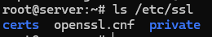
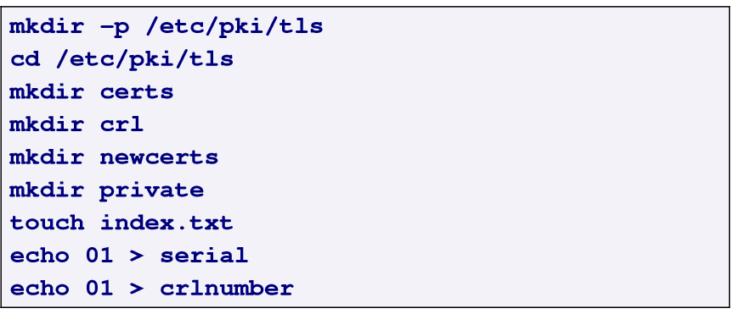
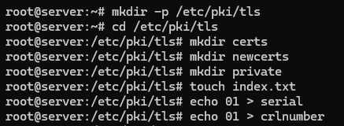
Creación de una Autoridad de Certificación (CA)
Identificar la ubicación del archivo openssl.cnf. Crear una Autoridad de Certificación propia, con los siguientes parámetros por defecto: CountryName (ES), StateOrProvinceName (Madrid), LocalityName (Alcorcon) y OrganizationName (CA de Pruebas). A continuación, obtendremos las claves pública y privada de la CA (archivo cakey.pem, protegido por frase de paso) y un certificado autofirmado con CN = “CA de Pruebas” (cacert.pem). Por último, obtenemos el listado de certificados revocados (crl.pem) que inicialmente estará vacío.
# apt install openssl
Crear estructura de directorios:
Notes:
#apt update → si no funciona el apt install

Slide 12
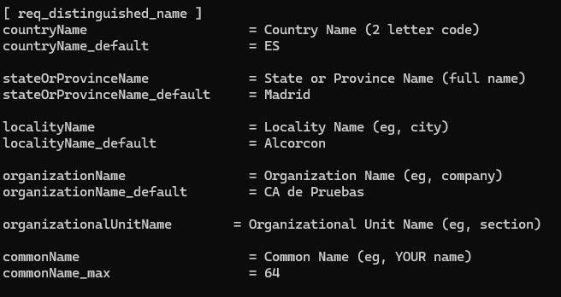
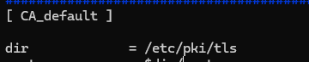
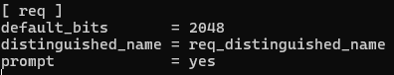
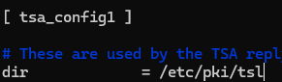
Creación de una Autoridad de Certificación (CA)
Identificar la ubicación del archivo openssl.cnf. Crear una Autoridad de Certificación propia, con los siguientes parámetros por defecto: CountryName (ES), StateOrProvinceName (Madrid), LocalityName (Alcorcon) y OrganizationName (CA de Pruebas). A continuación, obtendremos las claves pública y privada de la CA (archivo cakey.pem, protegido por frase de paso) y un certificado autofirmado con CN = “CA de Pruebas” (cacert.pem). Por último, obtenemos el listado de certificados revocados (crl.pem) que inicialmente estará vacío.
Crear una Autoridad de Certificación:
# vim /etc/ssl/openssl.cnf
Notes:
#apt install openssl → si no lo tienes!
Donde ponía ./myDemoCA o algo así → cambiarlo por nuestro directorio (/etc/pki/tls)

Slide 13
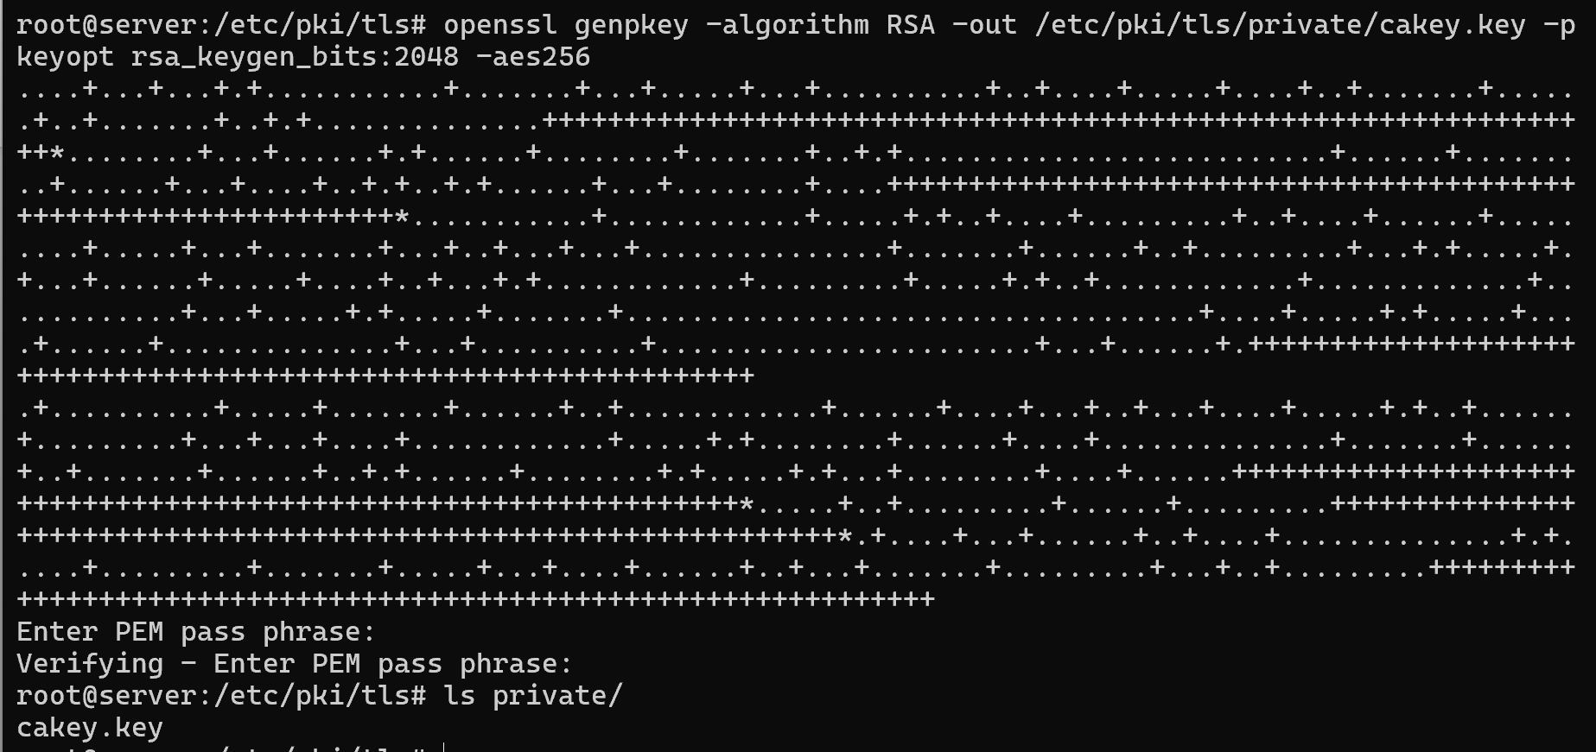
Creación de una Autoridad de Certificación (CA)
Identificar la ubicación del archivo openssl.cnf. Crear una Autoridad de Certificación propia, con los siguientes parámetros por defecto: CountryName (ES), StateOrProvinceName (Madrid), LocalityName (Alcorcon) y OrganizationName (CA de Pruebas). A continuación, obtendremos las claves pública y privada de la CA (archivo cakey.pem, protegido por frase de paso) y un certificado autofirmado con CN = “CA de Pruebas” (cacert.pem). Por último, obtenemos el listado de certificados revocados (crl.pem) que inicialmente estará vacío.
Crear clave pública y privada de la CA:
# openssl genpkey -algorithm RSA -out /etc/pki/tls/private/cakey.key -pkeyopt rsa_keygen_bits:2048 -aes256
Frase de Paso: palomaines
Nota:
- El comando RSA también es válido: openssl genrsa –aes256 –out private/server.pem
- Si usas otro openssl.cnf hay que indicarlo en el comando con -config /etc/pki/tls/openssl.cnf (por ejemplo)
Notes:
#apt install openssl → si no lo tienes!
-config /etc/pki/tls/openssl.cnf → asegurarse de que coge ese archivo openssl.cnf y no otro
Teo ha dicho que cogamos el de la carpeta /etc/ssl

Slide 14
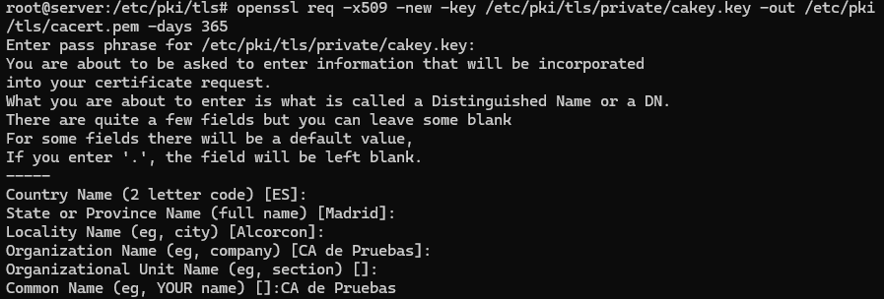
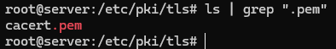
Creación de una Autoridad de Certificación (CA)
Identificar la ubicación del archivo openssl.cnf. Crear una Autoridad de Certificación propia, con los siguientes parámetros por defecto: CountryName (ES), StateOrProvinceName (Madrid), LocalityName (Alcorcon) y OrganizationName (CA de Pruebas). A continuación, obtendremos las claves pública y privada de la CA (archivo cakey.pem, protegido por frase de paso) y un certificado autofirmado con CN = “CA de Pruebas” (cacert.pem). Por último , obtenemos el listado de certificados revocados (crl.pem) que inicialmente estará vacío.
Crear Certificado autofirmado (cacert.pem):
# openssl req -x509 -new -key /etc/pki/tls/private/cakey.key -out /etc/pki/tls/cacert.pem -days 365
Frase de Paso: palomaines
Notes:
#apt install openssl → si no lo tienes!

Slide 15
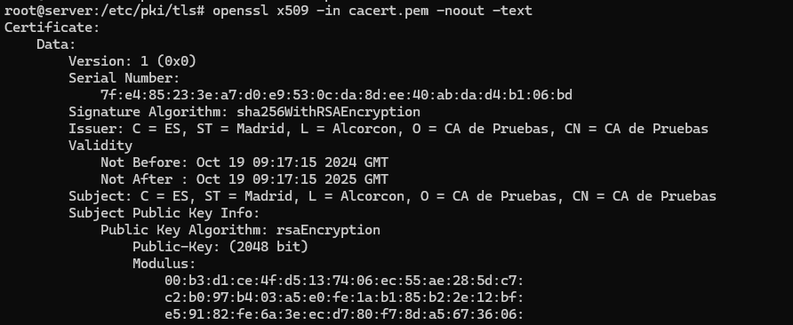
Creación de una Autoridad de Certificación (CA)
Verificación:
# openssl x509 -in cacert.pem -noout -text
Notes:
#apt install openssl → si no lo tienes!

Slide 16
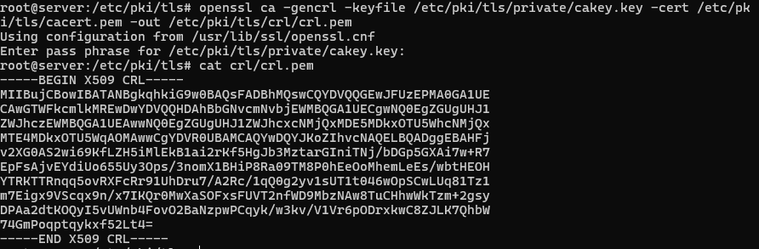
Creación de una Autoridad de Certificación (CA)
Identificar la ubicación del archivo openssl.cnf. Crear una Autoridad de Certificación propia, con los siguientes parámetros por defecto: CountryName (ES), StateOrProvinceName (Madrid), LocalityName (Alcorcon) y OrganizationName (CA de Pruebas). A continuación, obtendremos las claves pública y privada de la CA (archivo cakey.pem, protegido por frase de paso) y un certificado autofirmado con CN = “CA de Pruebas” (cacert.pem). Por último , obtenemos el listado de certificados revocados (crl.pem) que inicialmente estará vacío.
Crear la Lista de Certificados Revocados (CRL):
# openssl ca -gencrl -keyfile /etc/pki/tls/private/cakey.key -cert /etc/pki/tls/cacert.pem -out /etc/pki/tls/crl/crl.pem
El archivo no está vacío: Aunque la lista de certificados revocados esté vacía (no hay certificados revocados), la CRL aún contiene datos que describen el certificado de la CA, las fechas de emisión y expiración de la CRL, y otros metadatos.
Notes:
#apt install openssl → si no lo tienes!

Slide 17
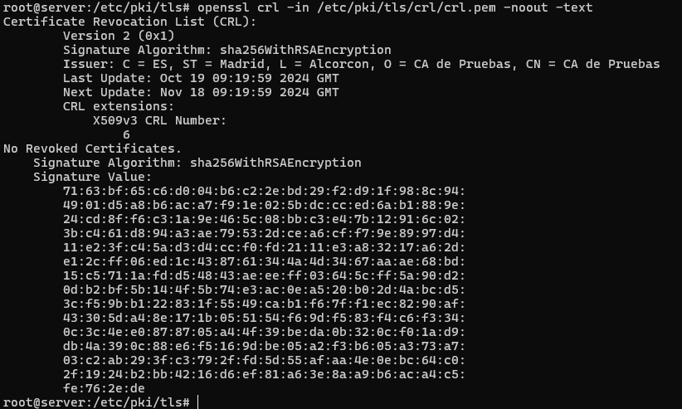
Creación de una Autoridad de Certificación (CA)
Crear la Lista de Certificados Revocados (CRL):
No hay certificados revocados
Notes:
#apt install openssl → si no lo tienes!

Slide 18
índice
Comprobación y actualización de la fecha y hora del sistema
Instalación y configuración de Apache con SSL
Creación de una Autoridad de Certificación (CA)
Generación de claves y certificado para el servidor web
Certificado de cliente y autenticación en Apache
Acceso controlado a directorios mediante certificados de cliente
Revocación de certificados
Configuración de un servidor virtual para el dominio www.midominio.com
Configuración de proyectos independientes para dos dominios
Certificado wildcard para subdominios
Firma de un documento PDF
Partes opcionales
Creación de una PKI con autoridad raíz e intermedia
Estudio del proceso de obtención de certificados con Let’s Encrypt
Instalación y pruebas con herramientas opensource para PKI (OpenXPKI, Dogtag, etc.)

Slide 19
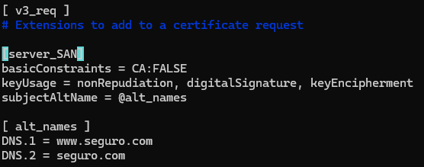
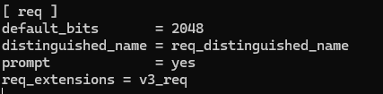
Generación de claves y certificado para el servidor web
Crear una pareja de claves pública y privada RSA de 2048 bits para nuestro servidor web y un certificado firmado por nuestra CA. El CN (y el nombre alternativo SAN) deberá corresponder con el nombre del servidor (www.seguro.com). Configurar Apache para que atienda las peticiones dirigidas al dominio por HTTPS (redirigir también las conexiones HTTP hacia HTTPS). La página de inicio estará en /proyectos/seguro. Llevar a cabo los pasos necesarios para que nuestro cliente pueda conectar con el servidor vía HTTPS sin que se visualice ningún warning (reconociendo la CA y el certificado del servidor).
Abre en openssl.cnf y añade:
Notes:
openssl genpkey -algorithm RSA -out servidorweb.key -pkeyopt rsa_keygen_bits:2048
openssl req -new -key servidorweb.key -out servidorweb.csr

Slide 20
Generación de claves y certificado para el servidor web
Crear una pareja de claves pública y privada RSA de 2048 bits para nuestro servidor web y un certificado firmado por nuestra CA. El CN (y el nombre alternativo SAN) deberá corresponder con el nombre del servidor (www.seguro.com). Configurar Apache para que atienda las peticiones dirigidas al dominio por HTTPS (redirigir también las conexiones HTTP hacia HTTPS). La página de inicio estará en /proyectos/seguro. Llevar a cabo los pasos necesarios para que nuestro cliente pueda conectar con el servidor vía HTTPS sin que se visualice ningún warning (reconociendo la CA y el certificado del servidor).
Crear pareja de claves para el servidor web:
Generar la clave privada
# openssl genpkey -algorithm RSA -out /etc/pki/tls/private/servidor.key -pkeyopt rsa_keygen_bits:2048
(uso rutas absolutas)
Generar la CSR (Solicitud de firma de certificado)
# openssl req -new -key private/servidor.key -out certs/servidor.csr -extensions server_SAN
(uso rutas relativas)
Crear pareja de claves para el servidor web
Crear una solicitud de firma del certificado (CSR)
Firmar el certificado con nuestra CA
Notes:
openssl genpkey -algorithm RSA -out servidorweb.key -pkeyopt rsa_keygen_bits:2048
openssl req -new -key servidorweb.key -out servidorweb.csr

Slide 21
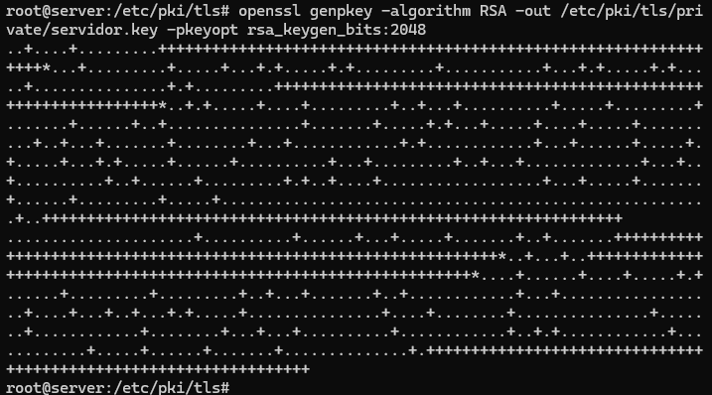
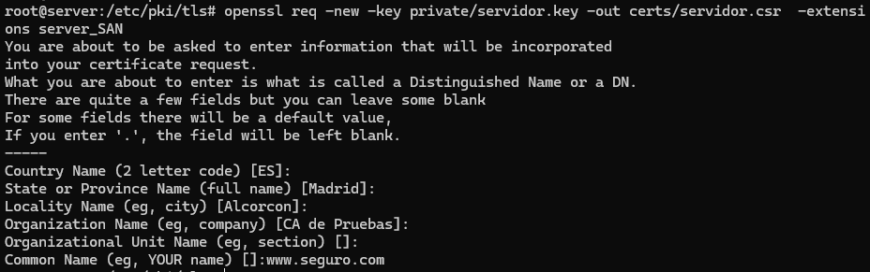
Generación de claves y certificado para el servidor web
Crear una pareja de claves pública y privada RSA de 2048 bits para nuestro servidor web y un certificado firmado por nuestra CA. El CN (y el nombre alternativo SAN) deberá corresponder con el nombre del servidor (www.seguro.com). Configurar Apache para que atienda las peticiones dirigidas al dominio por HTTPS (redirigir también las conexiones HTTP hacia HTTPS). La página de inicio estará en /proyectos/seguro. Llevar a cabo los pasos necesarios para que nuestro cliente pueda conectar con el servidor vía HTTPS sin que se visualice ningún warning (reconociendo la CA y el certificado del servidor).
Notes:
Rutas absolutas por si acaso

Slide 22
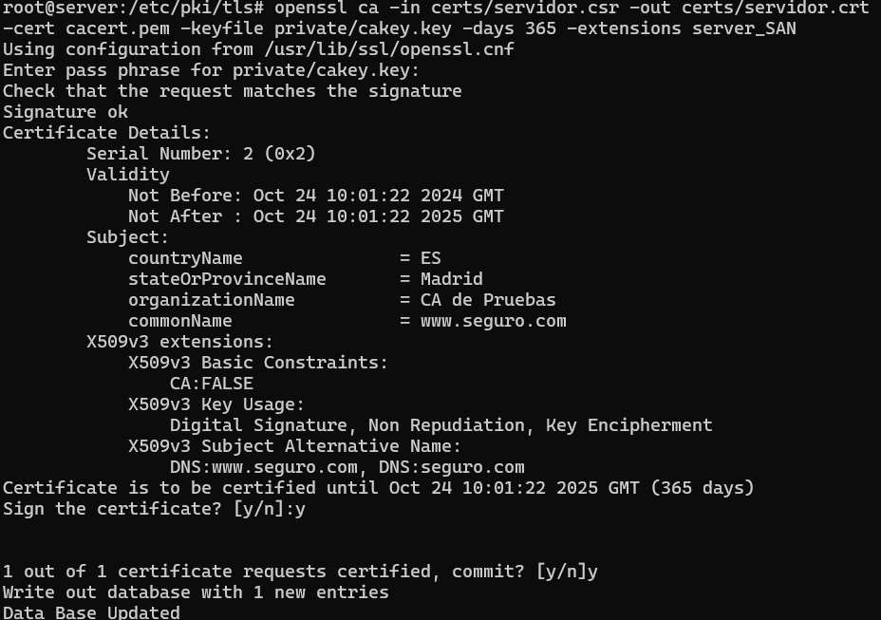
Generación de claves y certificado para el servidor web
Firmar el CSR del servidor:
# openssl ca -in certs/servidor.csr -out certs/servidor.crt -cert cacert.pem -keyfile private/cakey.key -days 365 -extensions server_SAN
Nota: asegúrate que en openssl.cnf el archivo “cacert.pem” está ubicado en el sitio correcto [CA_defaults]
Revocar certificado: openssl ca -revoke certs/servidor.crt -keyfile private/cakey.key -cert cacert.pem
Notes:
Nota: como borres todo el index.txt la lias,
Tienes q volver a generar la CA
rm /etc/pki/tls/index.txt
touch /etc/pki/tls/index.txt
openssl ca -gencrl -keyfile /etc/pki/tls/private/cakey.key -cert /etc/pki/tls/cacert.pem -out /etc/pki/tls/crl/crl.pem
(Si quieres eliminar la firma del certificado vuelve a generarlo todo y bórralo de index.txt)
Si borras serial → echo '01’ > serial

Slide 23
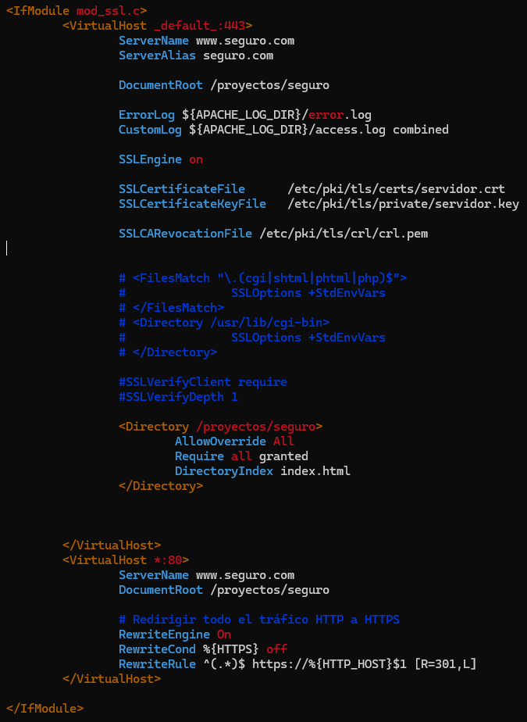
Generación de claves y certificado para el servidor web
Configurar Apache para HTTPS:
Activar el módulo write (para poder redirigir las peticiones HTTP a HTTPS):
# a2enmod rewrite
Crear un archivo de configuración del servidor:
# vim /etc/apache2/sites-available/seguro.conf
# mkdir /proyectos
# mkdir /proyectos/seguro
Habilitar y ejecutar apache:
# a2ensite seguro.conf
# systemctl restart apache2
Notes:
<IfModule mod_ssl.c>
<VirtualHost _default_:443>
ServerName www.seguro.com
ServerAlias seguro.com
DocumentRoot /proyectos/seguro
ErrorLog ${APACHE_LOG_DIR}/error.log
CustomLog ${APACHE_LOG_DIR}/access.log combined
SSLEngine on
SSLCertificateFile /etc/pki/tls/certs/servidor.crt
SSLCertificateKeyFile /etc/pki/tls/private/servidor.key
SSLCARevocationFile /etc/pki/tls/crl/crl.pem
# <FilesMatch "\.(cgi|shtml|phtml|php)$">
# SSLOptions +StdEnvVars
# </FilesMatch>
# <Directory /usr/lib/cgi-bin>
# SSLOptions +StdEnvVars
# </Directory>
#SSLVerifyClient require
#SSLVerifyDepth 1
<Directory /proyectos/seguro>
AllowOverride All
Require all granted
DirectoryIndex index.html
</Directory>
</VirtualHost>
<VirtualHost *:80>
ServerName www.seguro.com
DocumentRoot /proyectos/seguro
# Redirigir todo el tráfico HTTP a HTTPS
RewriteEngine On
RewriteCond %{HTTPS} off
RewriteRule ^(.*)$ https://%{HTTP_HOST}$1 [R=301,L]
</VirtualHost>
</IfModule>

Slide 24

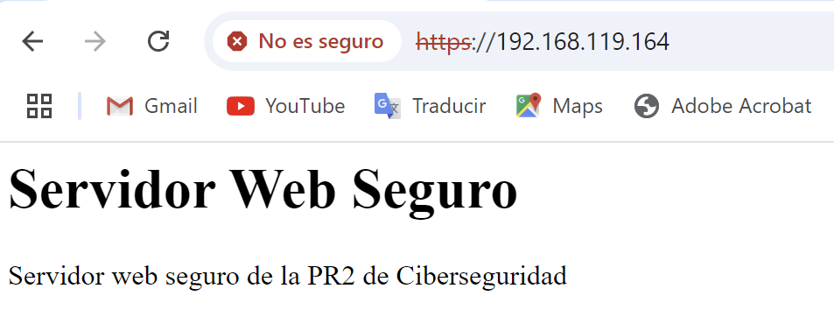
Generación de claves y certificado para el servidor web
Crear una pareja de claves pública y privada RSA de 2048 bits para nuestro servidor web y un certificado firmado por nuestra CA. El CN (y el nombre alternativo SAN) deberá corresponder con el nombre del servidor (www.seguro.com). Configurar Apache para que atienda las peticiones dirigidas al dominio por HTTPS (redirigir también las conexiones HTTP hacia HTTPS). La página de inicio estará en /proyectos/seguro. Llevar a cabo los pasos necesarios para que nuestro cliente pueda conectar con el servidor vía HTTPS sin que se visualice ningún warning (reconociendo la CA y el certificado del servidor).
Si creas tu propia html para el servidor seguro:
# a2dissite 000-default.conf
# a2dissite default-ssl.conf
# vim /proyectos/seguro/index.html
Notes:
#apt install openssl → si no lo tienes!

Slide 25
Generación de claves y certificado para el servidor web
Crear una pareja de claves pública y privada RSA de 2048 bits para nuestro servidor web y un certificado firmado por nuestra CA. El CN (y el nombre alternativo SAN) deberá corresponder con el nombre del servidor (www.seguro.com). Configurar Apache para que atienda las peticiones dirigidas al dominio por HTTPS (redirigir también las conexiones HTTP hacia HTTPS). La página de inicio estará en /proyectos/seguro. Llevar a cabo los pasos necesarios para que nuestro cliente pueda conectar con el servidor vía HTTPS sin que se visualice ningún warning (reconociendo la CA y el certificado del servidor).
cacert.pem
cacert.pem
copiar
Ubuntu
Windows (Máquina Anfitriona)
Exportar el certificado de la CA
“Administrar certificados de usuario” >> “Entidades emisoras raíz de confianza”
Copiar cacert.pem
Notes:
#apt install openssl → si no lo tienes!

Slide 26
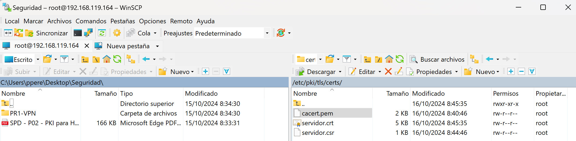
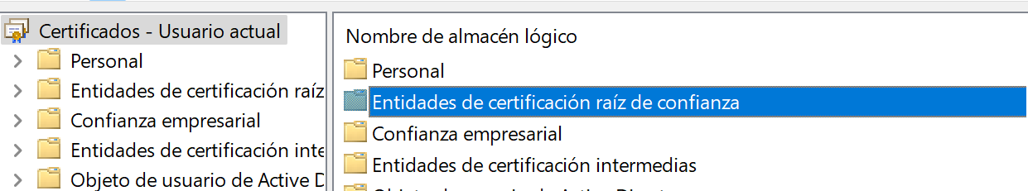

Generación de claves y certificado para el servidor web
Notes:
#apt install openssl → si no lo tienes!

Slide 27
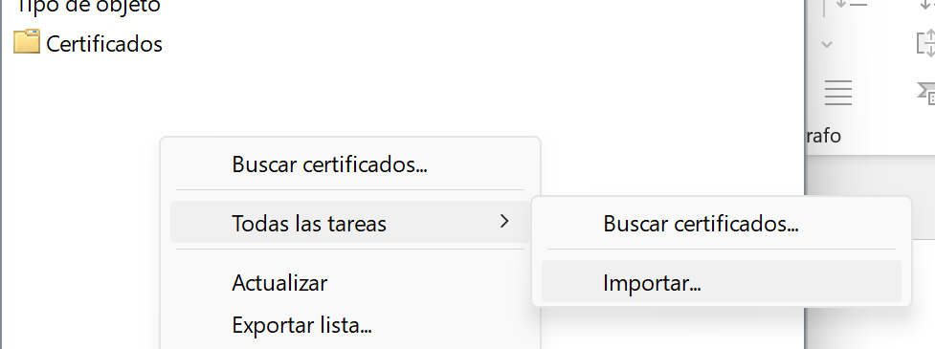
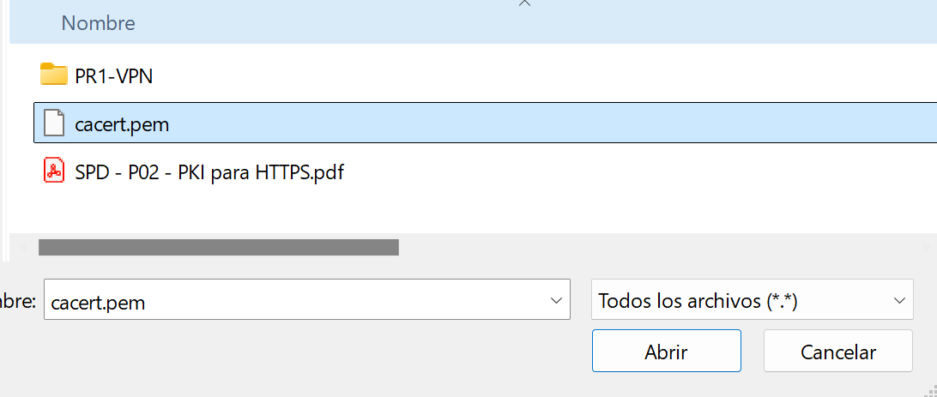
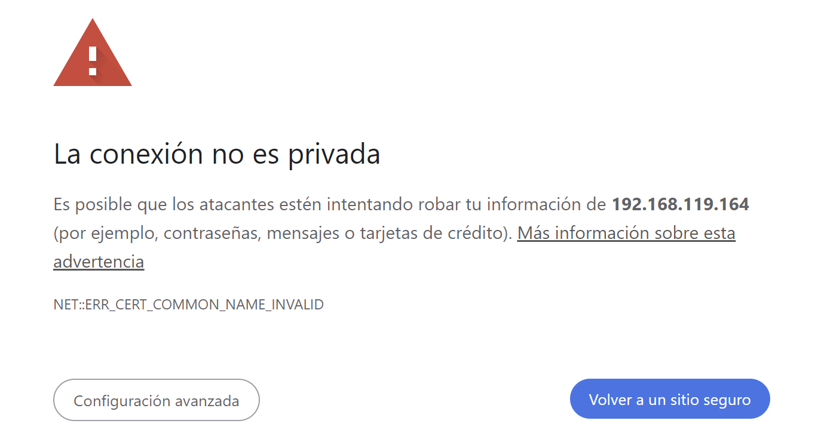
Generación de claves y certificado para el servidor web
Ahora sale un nuevo error, que el Common Name es inválido. Eso es porque estamos accediendo con la IP en vez de con “www.seguro.es”
Notes:
#apt install openssl → si no lo tienes!

Slide 28
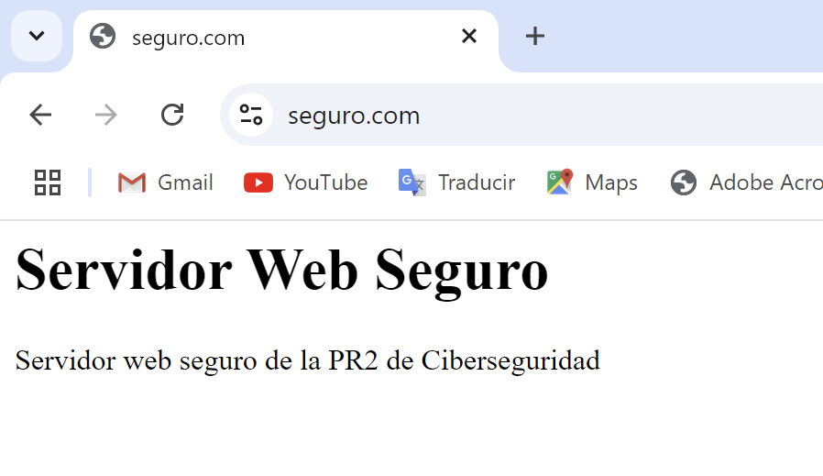
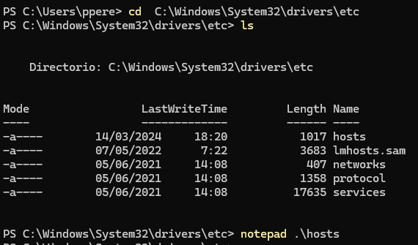
Generación de claves y certificado para el servidor web
Para ello, hay que añadir en hosts.txt nuestro “www.seguro.com”
C:\Windows\System32\drivers\etc\hosts
Nota: abrirl cmd con permisos de administrador
Nota: no salía error por no tener configurado el [server_SAN] bien (diapositiva 19) y por no añadir el “-extensions” a la hora de generar el CSR (diapo. 21) y firmarlo (diapo. 23)
Notes:
#apt install openssl → si no lo tienes!

Slide 29
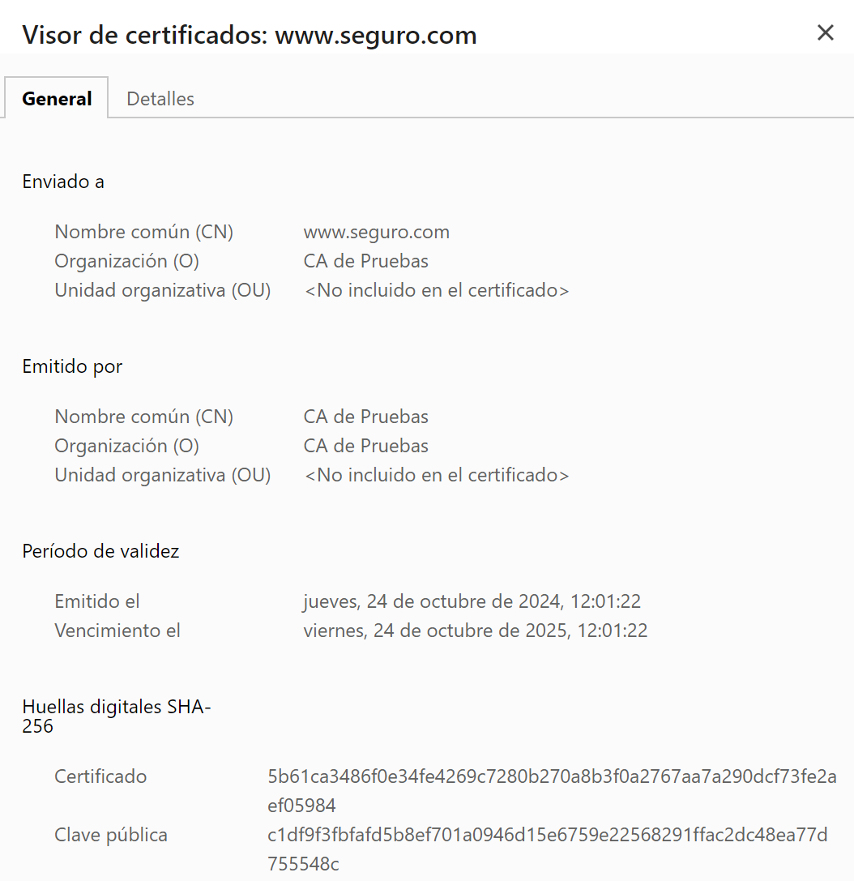
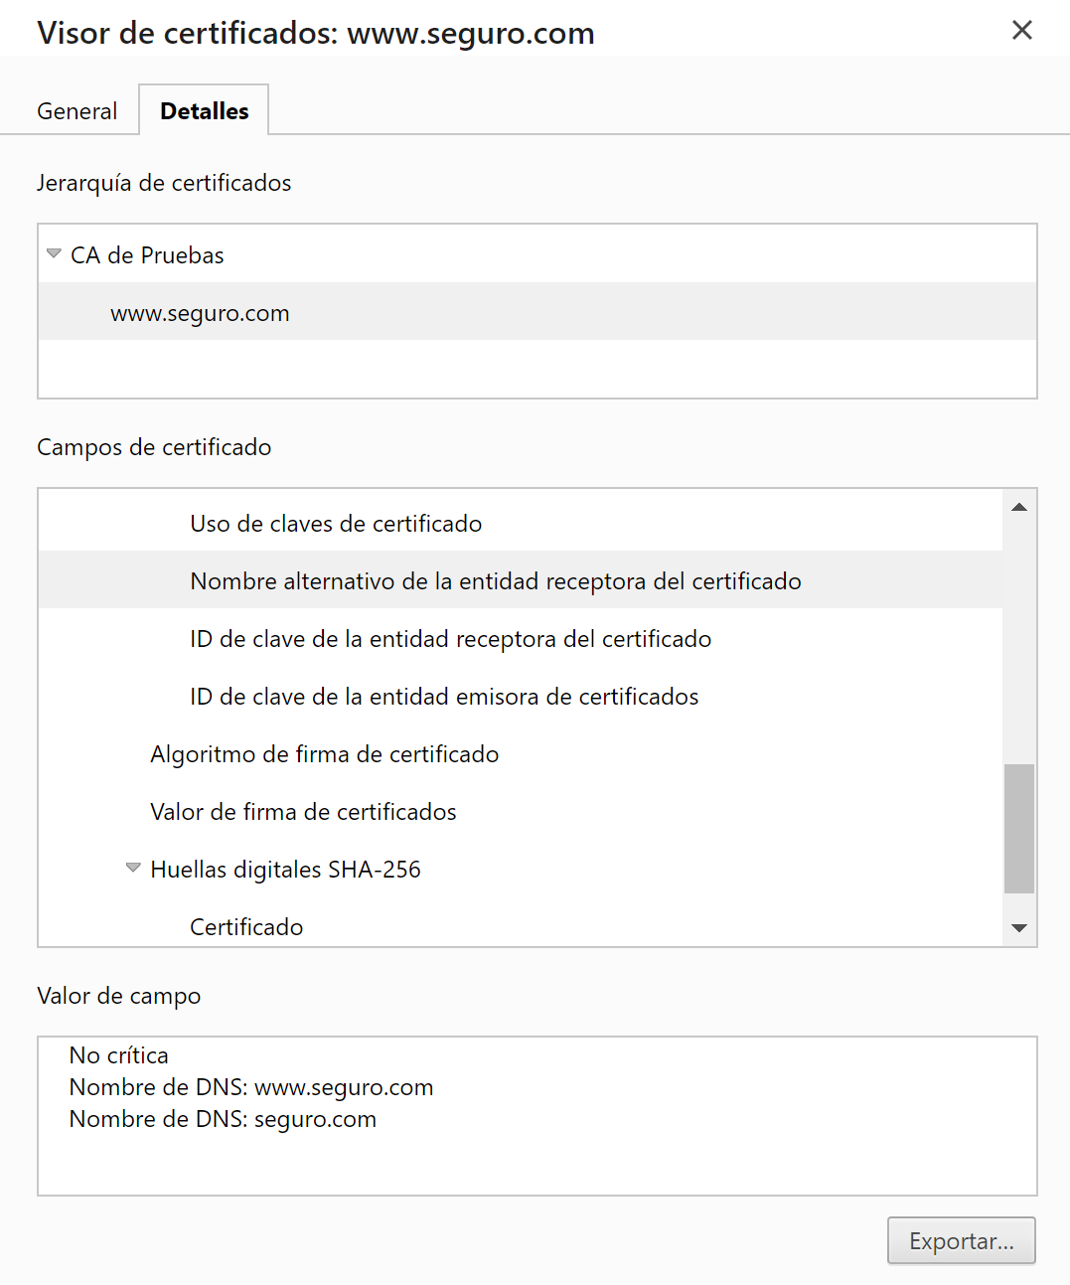
Generación de claves y certificado para el servidor web
Notes:
#apt install openssl → si no lo tienes!

Slide 30
índice
Comprobación y actualización de la fecha y hora del sistema
Instalación y configuración de Apache con SSL
Creación de una Autoridad de Certificación (CA)
Generación de claves y certificado para el servidor web
Certificado de cliente y autenticación en Apache
Acceso controlado a directorios mediante certificados de cliente
Revocación de certificados
Configuración de un servidor virtual para el dominio www.midominio.com
Configuración de proyectos independientes para dos dominios
Certificado wildcard para subdominios
Firma de un documento PDF
Partes opcionales
Creación de una PKI con autoridad raíz e intermedia
Estudio del proceso de obtención de certificados con Let’s Encrypt
Instalación y pruebas con herramientas opensource para PKI (OpenXPKI, Dogtag, etc.)

Slide 31
Certificado de cliente y autenticación en Apache
Crear un certificado de cliente a nombre de Víctor Vera (CN), del departamento de Ventas (OU), firmado por nuestra CA. A continuación, configurar el servidor Apache para que requiera certificados cliente en la raíz del proyecto a todas las conexiones HTTPS. Establecer una conexión HTTPS con el navegador y verificar que se requiere el certificado de cliente para el acceso. Instalar el certificado en el navegador y verificar que es posible visualizar la página principal del servidor web.
Crear pareja de claves para el servidor web:
# openssl genrsa -out private/victorvera.key 2048
(También se puede usar “genrsa” en vez de “genpkey”)
Generar la CSR (Solicitud de firma de certificado)
# openssl req -new -key private/victorvera.key -out certs/victorvera.csr -extensions server_SAN
Firmar el certificado:
# openssl ca -in certs/victorvera.csr -out certs/victorvera.crt -cert cacert.pem -keyfile private/cakey.key -days 365 -extensions server_SAN
Crear pareja de claves para el servidor web
Crear una solicitud de firma del certificado (CSR)
Firmar el certificado con nuestra CA
Nota: para que en el CSR te pregunte sobre el OrganizationUnitName(OU) añadir la siguiente línea a /etc/ssl/openssl.cnf [req_distinguished_name]:
organizationalUnitName = Organizational Unit Name (eg, section)
Notes:
Si borras index.txt → cp /etc/pki/tls/index.txt.old /etc/pki/tls/index.txt

Slide 32
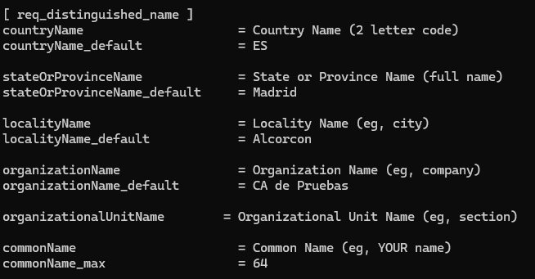
Certificado de cliente y autenticación en Apache
Nota: para que en el CSR te pregunte sobre el OrganizationUnitName(OU) añadir la siguiente línea a /etc/ssl/openssl.cnf [req_distinguished_name]:
organizationalUnitName = Organizational Unit Name (eg, section)
Notes:
openssl genpkey -algorithm RSA -out servidorweb.key -pkeyopt rsa_keygen_bits:2048
openssl req -new -key servidorweb.key -out servidorweb.csr

Slide 33
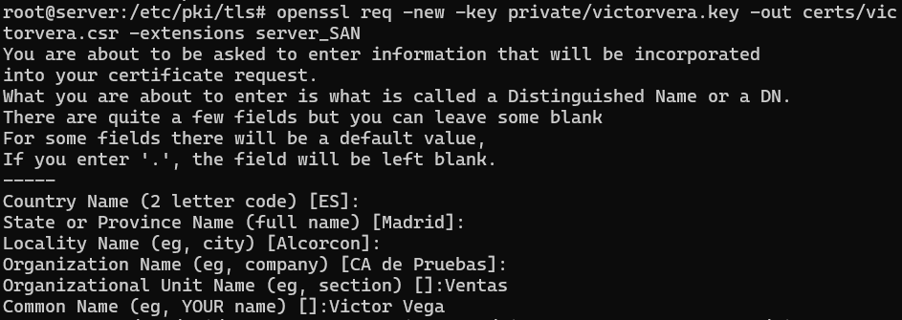
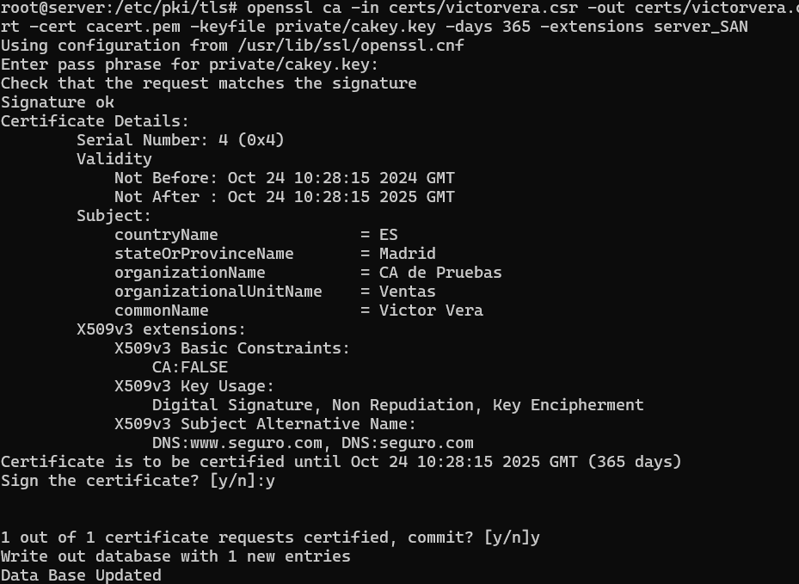
Notes:
openssl genpkey -algorithm RSA -out servidorweb.key -pkeyopt rsa_keygen_bits:2048
openssl req -new -key servidorweb.key -out servidorweb.csr

Slide 34
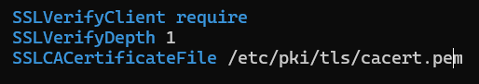
Certificado de cliente y autenticación en Apache
Crear un certificado de cliente a nombre de Víctor Vera (CN), del departamento de Ventas (OU), firmado por nuestra CA. A continuación, configurar el servidor Apache para que requiera certificados cliente en la raíz del proyecto a todas las conexiones HTTPS. Establecer una conexión HTTPS con el navegador y verificar que se requiere el certificado de cliente para el acceso. Instalar el certificado en el navegador y verificar que es posible visualizar la página principal del servidor web.
Configurar el servidor Apache para que requiera certificados cliente en la raíz del proyecto a todas las conexiones HTTPS
Añadir en /etc/apache2/sites-available/seguro.conf:
SSLVerifyClient require
SSLVerifyDepth 1
SSLCACertificateFile /etc/pki/tls/cacert.pem
# systemctl restart apache2
Notes:
openssl genpkey -algorithm RSA -out servidorweb.key -pkeyopt rsa_keygen_bits:2048
openssl req -new -key servidorweb.key -out servidorweb.csr

Slide 35
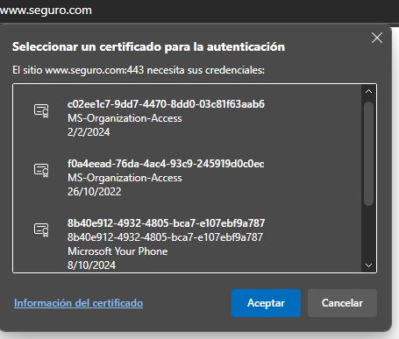
Certificado de cliente y autenticación en Apache
Crear un certificado de cliente a nombre de Víctor Vera (CN), del departamento de Ventas (OU), firmado por nuestra CA. A continuación, configurar el servidor Apache para que requiera certificados cliente en la raíz del proyecto a todas las conexiones HTTPS. Establecer una conexión HTTPS con el navegador y verificar que se requiere el certificado de cliente para el acceso. Instalar el certificado en el navegador y verificar que es posible visualizar la página principal del servidor web.
Instalar certificado en el navegador
1. Convertimos el certificado de Víctor Vega en formato PKCS#12 (más amigable para los navegadores)
# openssl pkcs12 -export -in certs/victorvera.crt -inkey private/victorvera.key -out victorvera.p12 -name "Victor Vera“
Contraseña: victor (te pedirá una contraseña)
2. Lo subimos al navegador (en Chrome: chrome://certificate-manager/ )
Notes:
openssl genpkey -algorithm RSA -out servidorweb.key -pkeyopt rsa_keygen_bits:2048
openssl req -new -key servidorweb.key -out servidorweb.csr

Slide 36
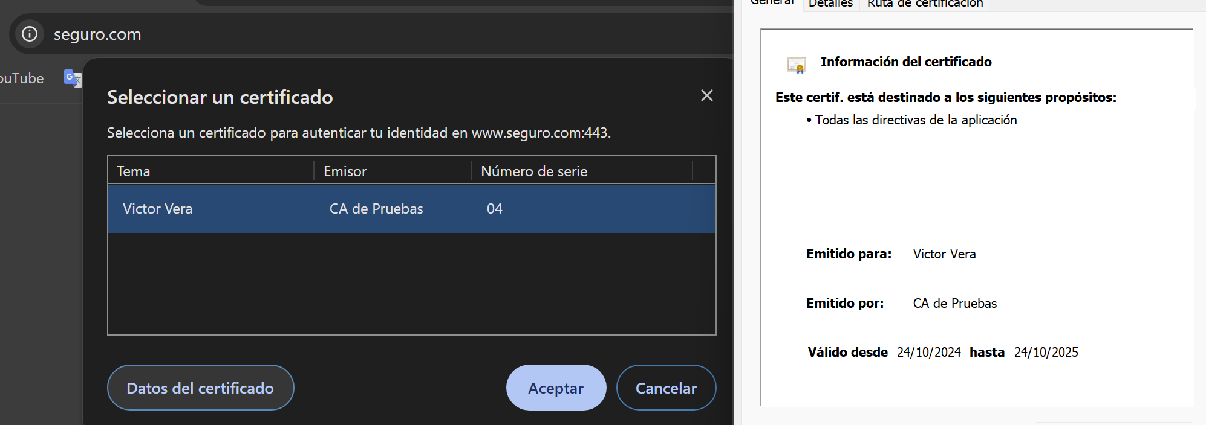
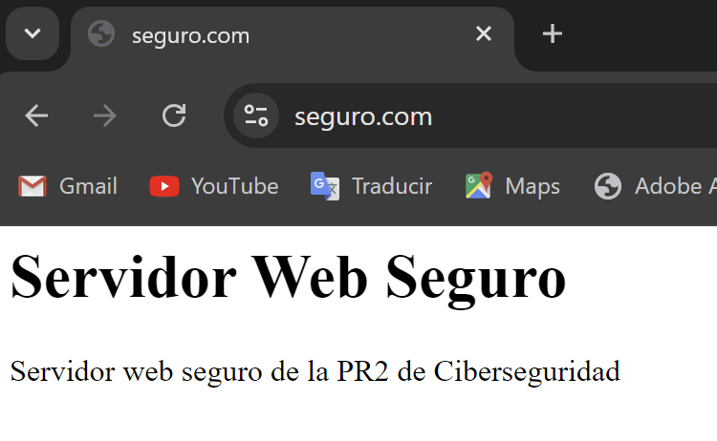
Certificado de cliente y autenticación en Apache
Notes:
openssl genpkey -algorithm RSA -out servidorweb.key -pkeyopt rsa_keygen_bits:2048
openssl req -new -key servidorweb.key -out servidorweb.csr

Slide 37
índice
Comprobación y actualización de la fecha y hora del sistema
Instalación y configuración de Apache con SSL
Creación de una Autoridad de Certificación (CA)
Generación de claves y certificado para el servidor web
Certificado de cliente y autenticación en Apache
Acceso controlado a directorios mediante certificados de cliente
Revocación de certificados
Configuración de un servidor virtual para el dominio www.midominio.com
Configuración de proyectos independientes para dos dominios
Certificado Wildcard para subdominios
Firma de un documento PDF
Partes opcionales
Creación de una PKI con autoridad raíz e intermedia
Estudio del proceso de obtención de certificados con Let’s Encrypt
Instalación y pruebas con herramientas opensource para PKI (OpenXPKI, Dogtag, etc.)

Slide 38
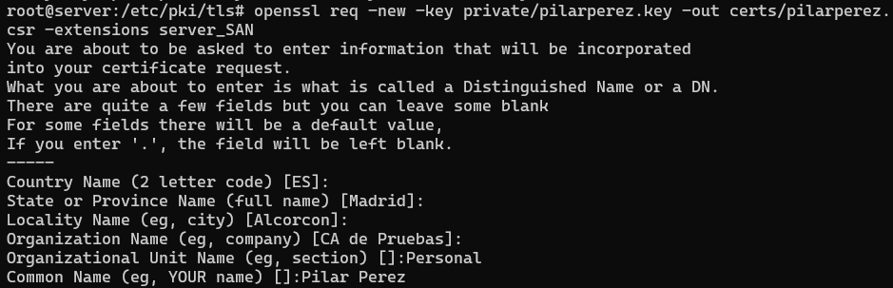
Acceso controlado a directorios mediante certificados de cliente
Crear un nuevo certificado a nombre de Pilar Perez (CN), del departamento de Personal (OU), e instalarlo en el navegador. En el servidor web, crear dos directorios, Ventas y Personal, con una página de inicio en cada uno. Configurar el servidor Apache para que sólo permita el acceso a estos directorios a los miembros de los respectivos departamentos (campo OU), tras la autentificación mediante certificado al entrar en el sitio web.
Crear certificado para Pilar Perez (Personal)
# openssl genrsa -out private/pilarperez.key 2048
# openssl req -new -key private/pilarperez.key -out certs/pilarperez.csr -extensions server_SAN
# openssl ca -in certs/pilarperez.csr -out certs/pilarperez.crt -cert cacert.pem -keyfile private/cakey.key -days 365 -extensions server_SAN
# openssl pkcs12 -export -in certs/pilarperez.crt -inkey private/ pilarperez.key -out pilarperez.p12 -name “Pilar Perez”
(contraseña: pilar)
Notes:
openssl ca -revoke /etc/pki/tls/newcerts/05.pem -keyfile private/cakey.key -cert cacert.pem
REVOCAR!!!

Slide 39
Acceso controlado a directorios mediante certificados de cliente
Crear un nuevo certificado a nombre de Pilar Perez (CN), del departamento de Personal (OU), e instalarlo en el navegador. En el servidor web, crear dos directorios, Ventas y Personal, con una página de inicio en cada uno. Configurar el servidor Apache para que sólo permita el acceso a estos directorios a los miembros de los respectivos departamentos (campo OU), tras la autentificación mediante certificado al entrar en el sitio web.
Crear dos directorios para cada departamento
Notes:
openssl ca -revoke /etc/pki/tls/newcerts/05.pem -keyfile private/cakey.key -cert cacert.pem
REVOCAR!!!

Slide 40
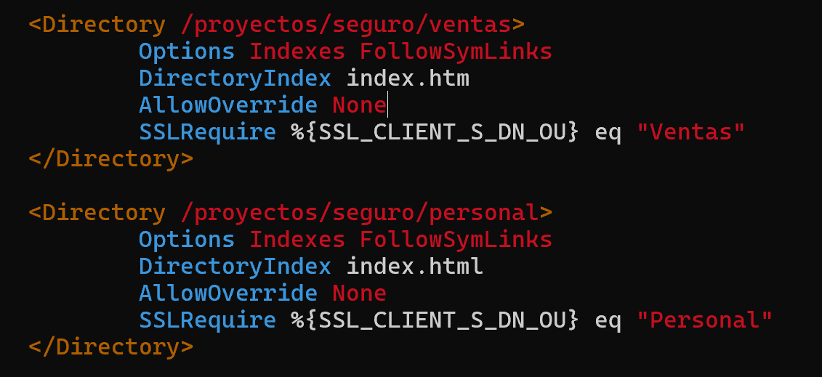
Acceso controlado a directorios mediante certificados de cliente
Crear un nuevo certificado a nombre de Pilar Perez (CN), del departamento de Personal (OU), e instalarlo en el navegador. En el servidor web, crear dos directorios, Ventas y Personal, con una página de inicio en cada uno. Configurar el servidor Apache para que sólo permita el acceso a estos directorios a los miembros de los respectivos departamentos (campo OU), tras la autentificación mediante certificado al entrar en el sitio web.
Configurar Apache
El bloque SSLRequire %{SSL_CLIENT_S_DN_OU} eq "Ventas" o SSLRequire %{SSL_CLIENT_S_DN_OU} eq "Personal" se encarga de validar que el campo OU (Organizational Unit) en el certificado del cliente coincide con el departamento correcto.
Notes:
openssl ca -revoke /etc/pki/tls/newcerts/05.pem -keyfile private/cakey.key -cert cacert.pem
REVOCAR!!!

Slide 41
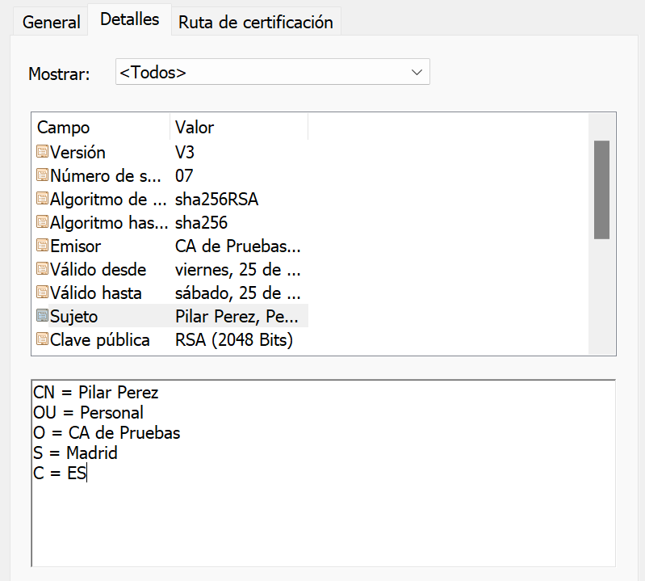
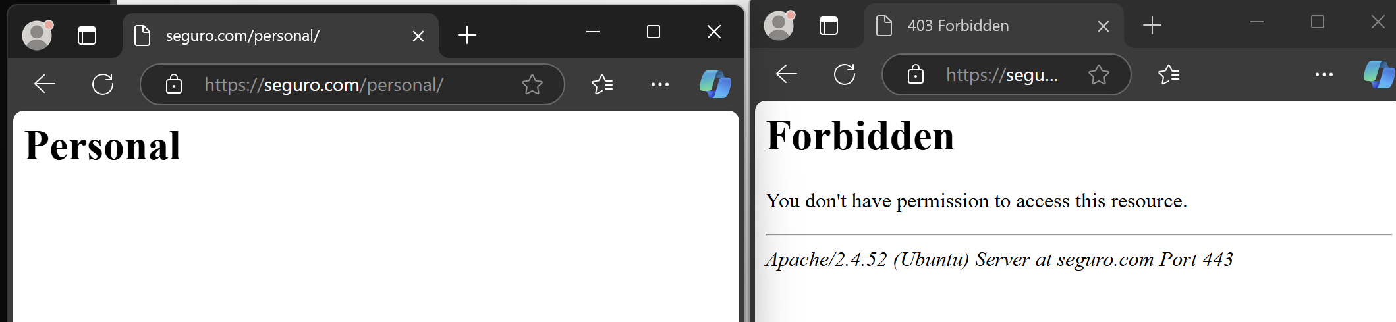
Acceso controlado a directorios mediante certificados de cliente
Crear un nuevo certificado a nombre de Pilar Perez (CN), del departamento de Personal (OU), e instalarlo en el navegador. En el servidor web, crear dos directorios, Ventas y Personal, con una página de inicio en cada uno. Configurar el servidor Apache para que sólo permita el acceso a estos directorios a los miembros de los respectivos departamentos (campo OU), tras la autentificación mediante certificado al entrar en el sitio web.
Pilar no puede entrar en ventas pero sí en personal
Notes:
openssl ca -revoke /etc/pki/tls/newcerts/05.pem -keyfile private/cakey.key -cert cacert.pem
REVOCAR!!!

Slide 42
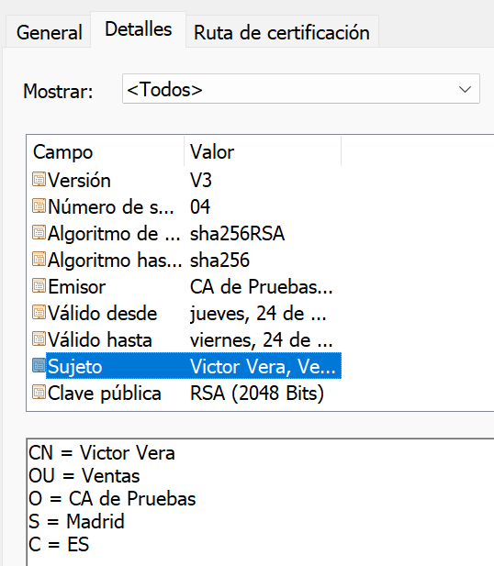
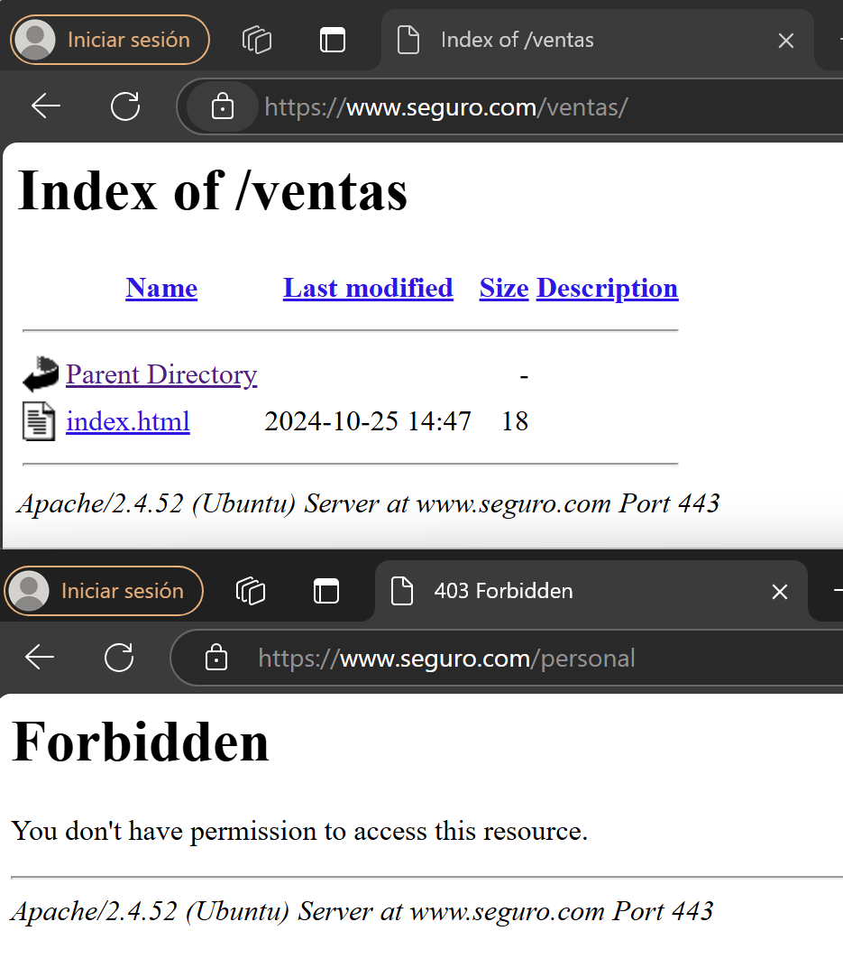
Acceso controlado a directorios mediante certificados de cliente
Crear un nuevo certificado a nombre de Pilar Perez (CN), del departamento de Personal (OU), e instalarlo en el navegador. En el servidor web, crear dos directorios, Ventas y Personal, con una página de inicio en cada uno. Configurar el servidor Apache para que sólo permita el acceso a estos directorios a los miembros de los respectivos departamentos (campo OU), tras la autentificación mediante certificado al entrar en el sitio web.
Víctor no puede entrar en Personal pero sí en ventas
Notes:
openssl ca -revoke /etc/pki/tls/newcerts/05.pem -keyfile private/cakey.key -cert cacert.pem
REVOCAR!!!

Slide 43
índice
Comprobación y actualización de la fecha y hora del sistema
Instalación y configuración de Apache con SSL
Creación de una Autoridad de Certificación (CA)
Generación de claves y certificado para el servidor web
Certificado de cliente y autenticación en Apache
Acceso controlado a directorios mediante certificados de cliente
Revocación de certificados
Configuración de un servidor virtual para el dominio www.midominio.com
Configuración de proyectos independientes para dos dominios
Certificado Wildcard para subdominios
Firma de un documento PDF
Partes opcionales
Creación de una PKI con autoridad raíz e intermedia
Estudio del proceso de obtención de certificados con Let’s Encrypt
Instalación y pruebas con herramientas opensource para PKI (OpenXPKI, Dogtag, etc.)

Slide 44
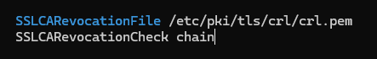
Revocación de certificados
Revocar el certificado del cliente Víctor Vera, y actualizar el archivo de certificados revocados de la CA. Configurar Apache para leer el archivo de revocaciones y comprobar a continuación que el usuario revocado ya no puede acceder vía HTTPS a los contenidos del servidor web.
1) Guardar el número de serie de victorvera.crt
# openssl x509 -in certs/victorvera.crt -noout –serial
2) Revoca el Certificado
# openssl ca -revoke certs/victorvera.crt -keyfile private/cakey.key -cert cacert.pem
3) Generar la lista de revocación de certificados (CRL)
# openssl ca -gencrl -keyfile private/cakey.key -cert cacert.pem -out crl/crl.pem
Actualizar /etc/apache2/sites-available/seguro.conf de apache:
Notes:
openssl ca -revoke /etc/pki/tls/newcerts/05.pem -keyfile private/cakey.key -cert cacert.pem
REVOCAR!!!

Slide 45
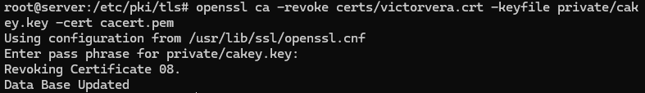


Revocación de certificados
Revocar el certificado del cliente Víctor Vera, y actualizar el archivo de certificados revocados de la CA. Configurar Apache para leer el archivo de revocaciones y comprobar a continuación que el usuario revocado ya no puede acceder vía HTTPS a los contenidos del servidor web.
Notes:
openssl ca -revoke /etc/pki/tls/newcerts/05.pem -keyfile private/cakey.key -cert cacert.pem
REVOCAR!!!

Slide 46

Revocación de certificados
Notes:
openssl ca -revoke /etc/pki/tls/newcerts/05.pem -keyfile private/cakey.key -cert cacert.pem
REVOCAR!!!

Slide 47
índice
Comprobación y actualización de la fecha y hora del sistema
Instalación y configuración de Apache con SSL
Creación de una Autoridad de Certificación (CA)
Generación de claves y certificado para el servidor web
Certificado de cliente y autenticación en Apache
Acceso controlado a directorios mediante certificados de cliente
Revocación de certificados
Configuración de un servidor virtual para el dominio www.midominio.com
Configuración de proyectos independientes para dos dominios
Certificado Wildcard para subdominios
Firma de un documento PDF
Partes opcionales
Creación de una PKI con autoridad raíz e intermedia
Estudio del proceso de obtención de certificados con Let’s Encrypt
Instalación y pruebas con herramientas opensource para PKI (OpenXPKI, Dogtag, etc.)

Slide 48

Configuración de un servidor virtual para el dominio www.midominio.com
Vamos a configurar un nuevo servidor virtual HTTPS para el dominio www.midominio.com (con su propio DocumentRoot, en /proyectos/midominio). Las peticiones podrán hacerse sin incluir el prefijo www, y también tendremos en cuanta que algunos usuarios prefieren usar el nombre de dominio www.midominio.org (nuevamente no será necesario incluir el prefijo www). Llevar a cabo la configuración del servidor, que contará con su página de inicio. Comprobar que accedemos al contenido del servidor sin errores ni alertas usando cualquiera de los nombres propuestos.
Creamos directorios y archivo de index:
2) Añadimos los alt_names de midominio a /etc/ssl/openssl.cnf
Notes:
openssl ca -revoke /etc/pki/tls/newcerts/05.pem -keyfile private/cakey.key -cert cacert.pem
REVOCAR!!!

Slide 49
Configuración de un servidor virtual para el dominio www.midominio.com
Vamos a configurar un nuevo servidor virtual HTTPS para el dominio www.midominio.com (con su propio DocumentRoot, en /proyectos/midominio). Las peticiones podrán hacerse sin incluir el prefijo www, y también tendremos en cuanta que algunos usuarios prefieren usar el nombre de dominio www.midominio.org (nuevamente no será necesario incluir el prefijo www). Llevar a cabo la configuración del servidor, que contará con su página de inicio. Comprobar que accedemos al contenido del servidor sin errores ni alertas usando cualquiera de los nombres propuestos.
3) Crear archivos para OpenSSL:
Generar la clave privada
# openssl genpkey -algorithm RSA -out /etc/pki/tls/private/midominio.key -pkeyopt rsa_keygen_bits:2048
Generar la CSR (Solicitud de firma de certificado)
# openssl req -new -key private/midominio.key -out certs/midominio.csr -extensions server_SAN
Firmar el certificado:
# openssl ca -in certs/midominio.csr -out certs/midominio.crt -cert cacert.pem -keyfile private/cakey.key -days 365 -extensions server_SAN
Notes:
openssl ca -revoke /etc/pki/tls/newcerts/05.pem -keyfile private/cakey.key -cert cacert.pem
REVOCAR!!!

Slide 50

Configuración de un servidor virtual para el dominio www.midominio.com
Notes:
openssl ca -revoke /etc/pki/tls/newcerts/05.pem -keyfile private/cakey.key -cert cacert.pem
REVOCAR!!!

Slide 51

Configuración de un servidor virtual para el dominio www.midominio.com
Notes:
openssl ca -revoke /etc/pki/tls/newcerts/05.pem -keyfile private/cakey.key -cert cacert.pem
REVOCAR!!!

Slide 52


Configuración de un servidor virtual para el dominio www.midominio.com
Vamos a configurar un nuevo servidor virtual HTTPS para el dominio www.midominio.com (con su propio DocumentRoot, en /proyectos/midominio). Las peticiones podrán hacerse sin incluir el prefijo www, y también tendremos en cuanta que algunos usuarios prefieren usar el nombre de dominio www.midominio.org (nuevamente no será necesario incluir el prefijo www). Llevar a cabo la configuración del servidor, que contará con su página de inicio. Comprobar que accedemos al contenido del servidor sin errores ni alertas usando cualquiera de los nombres propuestos.
4) Añadir la configuración de Apache:
Nota: ponerlo debajo de los <VirtualHost> dentro de <IfModule>
Notes:
openssl ca -revoke /etc/pki/tls/newcerts/05.pem -keyfile private/cakey.key -cert cacert.pem
REVOCAR!!!

Slide 53


Configuración de un servidor virtual para el dominio www.midominio.com
Vamos a configurar un nuevo servidor virtual HTTPS para el dominio www.midominio.com (con su propio DocumentRoot, en /proyectos/midominio). Las peticiones podrán hacerse sin incluir el prefijo www, y también tendremos en cuanta que algunos usuarios prefieren usar el nombre de dominio www.midominio.org (nuevamente no será necesario incluir el prefijo www). Llevar a cabo la configuración del servidor, que contará con su página de inicio. Comprobar que accedemos al contenido del servidor sin errores ni alertas usando cualquiera de los nombres propuestos.
5) Para ello, hay que añadir en hosts.txt nuestro “www.midominio.com”
C:\Windows\System32\drivers\etc\hosts
Notes:
openssl ca -revoke /etc/pki/tls/newcerts/05.pem -keyfile private/cakey.key -cert cacert.pem
REVOCAR!!!

Slide 54
índice
Comprobación y actualización de la fecha y hora del sistema
Instalación y configuración de Apache con SSL
Creación de una Autoridad de Certificación (CA)
Generación de claves y certificado para el servidor web
Certificado de cliente y autenticación en Apache
Acceso controlado a directorios mediante certificados de cliente
Revocación de certificados
Configuración de un servidor virtual para el dominio www.midominio.com
Configuración de proyectos independientes para dos dominios
Certificado Wildcard para subdominios
Firma de un documento PDF
Partes opcionales
Creación de una PKI con autoridad raíz e intermedia
Estudio del proceso de obtención de certificados con Let’s Encrypt
Instalación y pruebas con herramientas opensource para PKI (OpenXPKI, Dogtag, etc.)

Slide 55

Configuración de un servidor virtual para el dominio www.midominio.com
Suponga que ahora se decide usar ambos dominios (www.midominio.com y www.midominio.org) como dos proyectos independientes (con sus respectivos DocumentRoot y página de inicio). Configurar Apache para atender a ambos dominios. Nota: aunque es posible, en este apartado no usaremos nuevos certificados emitidos por nuestra CA; vamos a reutilizar el certificado creado para el apartado anterior.
/etc/apache2/sites-available/seguro.conf

Slide 56



Configuración de un servidor virtual para el dominio www.midominio.com
Suponga que ahora se decide usar ambos dominios (www.midominio.com y www.midominio.org) como dos proyectos independientes (con sus respectivos DocumentRoot y página de inicio). Configurar Apache para atender a ambos dominios. Nota: aunque es posible, en este apartado no usaremos nuevos certificados emitidos por nuestra CA; vamos a reutilizar el certificado creado para el apartado anterior.

Slide 57
índice
Comprobación y actualización de la fecha y hora del sistema
Instalación y configuración de Apache con SSL
Creación de una Autoridad de Certificación (CA)
Generación de claves y certificado para el servidor web
Certificado de cliente y autenticación en Apache
Acceso controlado a directorios mediante certificados de cliente
Revocación de certificados
Configuración de un servidor virtual para el dominio www.midominio.com
Configuración de proyectos independientes para dos dominios
Certificado Wildcard para subdominios
Firma de un documento PDF
Partes opcionales
Creación de una PKI con autoridad raíz e intermedia
Estudio del proceso de obtención de certificados con Let’s Encrypt
Instalación y pruebas con herramientas opensource para PKI (OpenXPKI, Dogtag, etc.)

Slide 58

Certificado Wildcard para subdominios
Crear un certificado wildcard para *.gameover.com. Añadir un nuevo servidor virtual para pinball.gameover.com, usando el nuevo certificado. Verificar que es posible acceder a los servicios de pinball.gameover.com y www.gameover.com usando el mismo certificado digital y sin errores.
Editar /etc/ssl/openssl.cnf
Crear certificado para gameover
# openssl genrsa -out private/gameover.key 2048
# openssl req -new -key private/gameover.key -out certs/gameover.csr -extensions server_SAN
# openssl ca -in certs/gameover.csr -out certs/gameover.crt -cert cacert.pem -keyfile private/cakey.key -days 365 -extensions server_SAN
# openssl req -in certs/gameover.csr -noout –text (verificar)
# openssl ca -revoke certs/gameover.crt -keyfile private/cakey.key -cert cacert.pem (revocar certificado
la gracia es q no tengas un pinball en el DNS
Notes:
Un certificado wildcard es un tipo de certificado SSL/TLS que permite asegurar un dominio y todos sus subdominios de manera más sencilla y eficiente. Este tipo de certificado utiliza un asterisco (*) como un carácter comodín en el nombre común (CN), lo que le permite cubrir múltiples subdominios sin necesidad de adquirir un certificado separado para cada uno.
Ejemplo:
Si compras un certificado wildcard para *.example.com, este certificado será válido para:
www.example.com
mail.example.com
blog.example.com
tienda.example.com

Slide 59


Certificado Wildcard para subdominios
Crear un certificado wildcard para *.gameover.com. Añadir un nuevo servidor virtual para pinball.gameover.com, usando el nuevo certificado. Verificar que es posible acceder a los servicios de pinball.gameover.com y www.gameover.com usando el mismo certificado digital y sin errores.

Slide 60



Certificado Wildcard para subdominios
Crear un certificado wildcard para *.gameover.com. Añadir un nuevo servidor virtual para pinball.gameover.com, usando el nuevo certificado. Verificar que es posible acceder a los servicios de pinball.gameover.com y www.gameover.com usando el mismo certificado digital y sin errores.
Configura Apache para Usar el Certificado Wildcard
# vim /etc/apache2/sites-available/gameover.conf
# a2ensite gameover.conf

Slide 61

Certificado Wildcard para subdominios
Crear un certificado wildcard para *.gameover.com. Añadir un nuevo servidor virtual para pinball.gameover.com, usando el nuevo certificado. Verificar que es posible acceder a los servicios de pinball.gameover.com y www.gameover.com usando el mismo certificado digital y sin errores.
Configura Apache para Usar el Certificado Wildcard
Configurar hosts en la máquina anfitriona

Slide 62


Certificado Wildcard para subdominios
Crear un certificado wildcard para *.gameover.com. Añadir un nuevo servidor virtual para pinball.gameover.com, usando el nuevo certificado. Verificar que es posible acceder a los servicios de pinball.gameover.com y www.gameover.com usando el mismo certificado digital y sin errores.
Nota: no funcionaba porque no había hecho correctamente la firma del CA (openssl ca…)

Slide 63


Certificado Wildcard para subdominios
Crear un certificado wildcard para *.gameover.com. Añadir un nuevo servidor virtual para pinball.gameover.com, usando el nuevo certificado. Verificar que es posible acceder a los servicios de pinball.gameover.com y www.gameover.com usando el mismo certificado digital y sin errores.

Slide 64
índice
Comprobación y actualización de la fecha y hora del sistema
Instalación y configuración de Apache con SSL
Creación de una Autoridad de Certificación (CA)
Generación de claves y certificado para el servidor web
Certificado de cliente y autenticación en Apache
Acceso controlado a directorios mediante certificados de cliente
Revocación de certificados
Configuración de un servidor virtual para el dominio www.midominio.com
Configuración de proyectos independientes para dos dominios
Certificado Wildcard para subdominios
Firma de un documento PDF
Partes opcionales
Creación de una PKI con autoridad raíz e intermedia
Estudio del proceso de obtención de certificados con Let’s Encrypt
Instalación y pruebas con herramientas opensource para PKI (OpenXPKI, Dogtag, etc.)

Slide 65

Firma de un documento PDF
Firmar un documento PDF. Para realizar este apartado será necesario contar con una pareja de claves pública /privada y un certificado personal a nombre del alumno. Si es posible, se realizará con el DNI electrónico (se requiere un lector de SmartCard) o con un certificado personal emitido por alguna CA reconocida (por ejemplo, la FNMT). Si no se cuenta con ninguno de estos certificados, también es posible usar un certificado a nuestro nombre emitido por nuestra propia CA (en este último caso, se deberá adjuntar en el envío el certificado raíz de esta CA). El documento PDF puede ser la propia memoria de la práctica, y tendrá la firma visible en la última página del documento.
Autoridades de Certificación y Autoridades de Validación del DNIe
Certificado con DNIe - Sede
Configuración Previa - Sede

Slide 66
Firma de un documento PDF
Firmar un documento PDF. Para realizar este apartado será necesario contar con una pareja de claves pública /privada y un certificado personal a nombre del alumno. Si es posible, se realizará con el DNI electrónico (se requiere un lector de SmartCard) o con un certificado personal emitido por alguna CA reconocida (por ejemplo, la FNMT). Si no se cuenta con ninguno de estos certificados, también es posible usar un certificado a nuestro nombre emitido por nuestra propia CA (en este último caso, se deberá adjuntar en el envío el certificado raíz de esta CA). El documento PDF puede ser la propia memoria de la práctica, y tendrá la firma visible en la última página del documento.
Aplicación: Autofirma (Gobierno de España)
Lector de tarjetas: Zoweetek

